Slide 1

Организация печати, систематизации, хранения и уничтожения документов

Slide 2
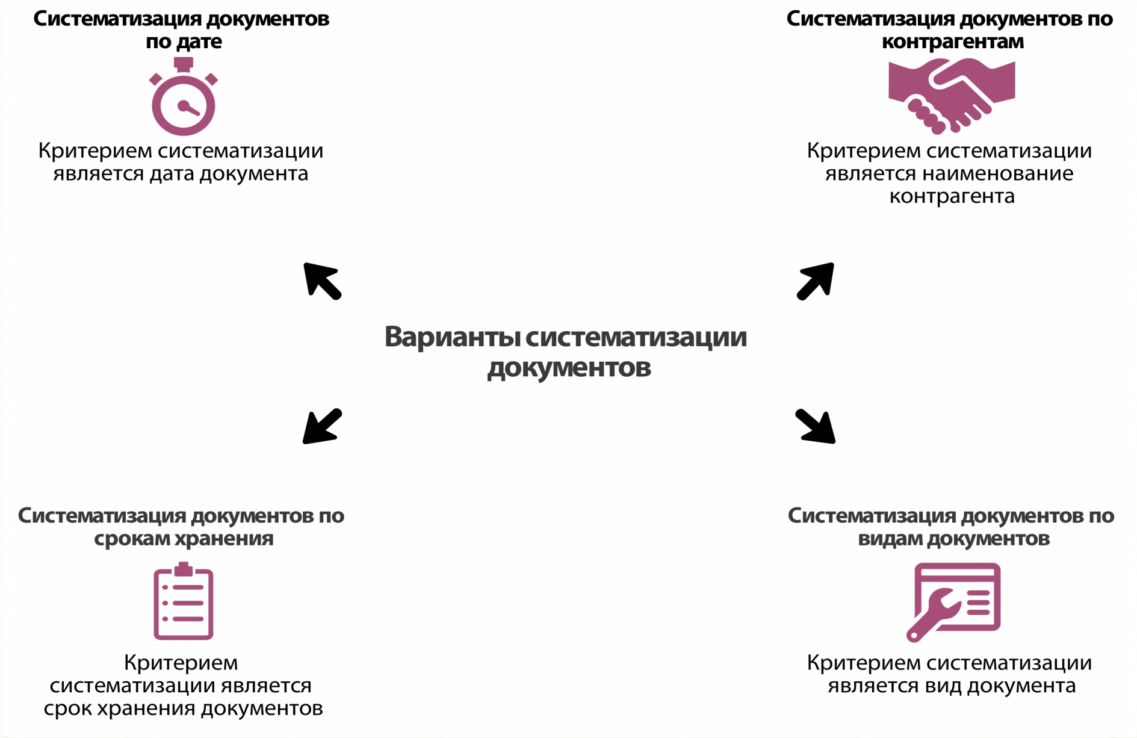
Систематизация документов

Slide 3
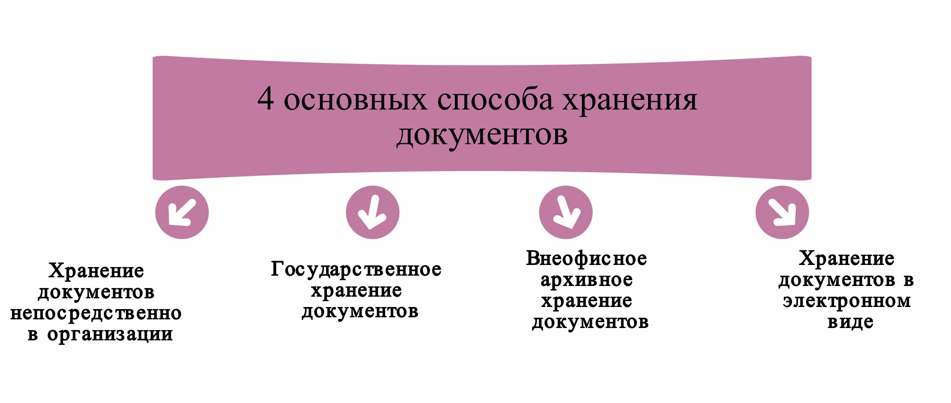
Хранение документов

Slide 4
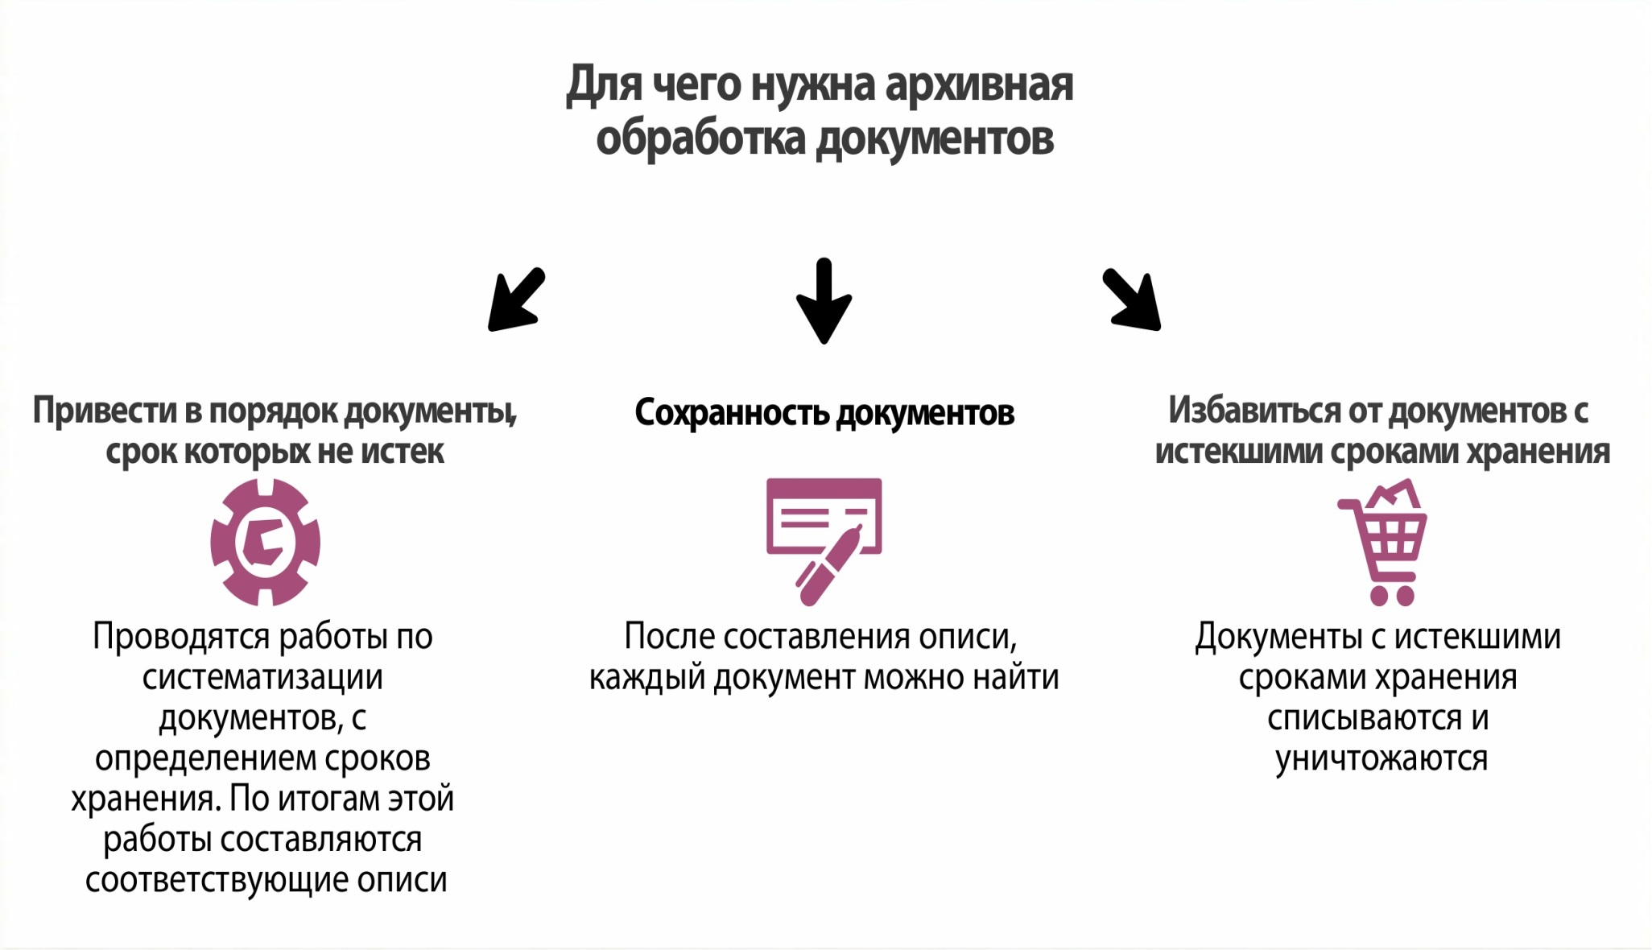
Архивная обработка документов

Slide 5
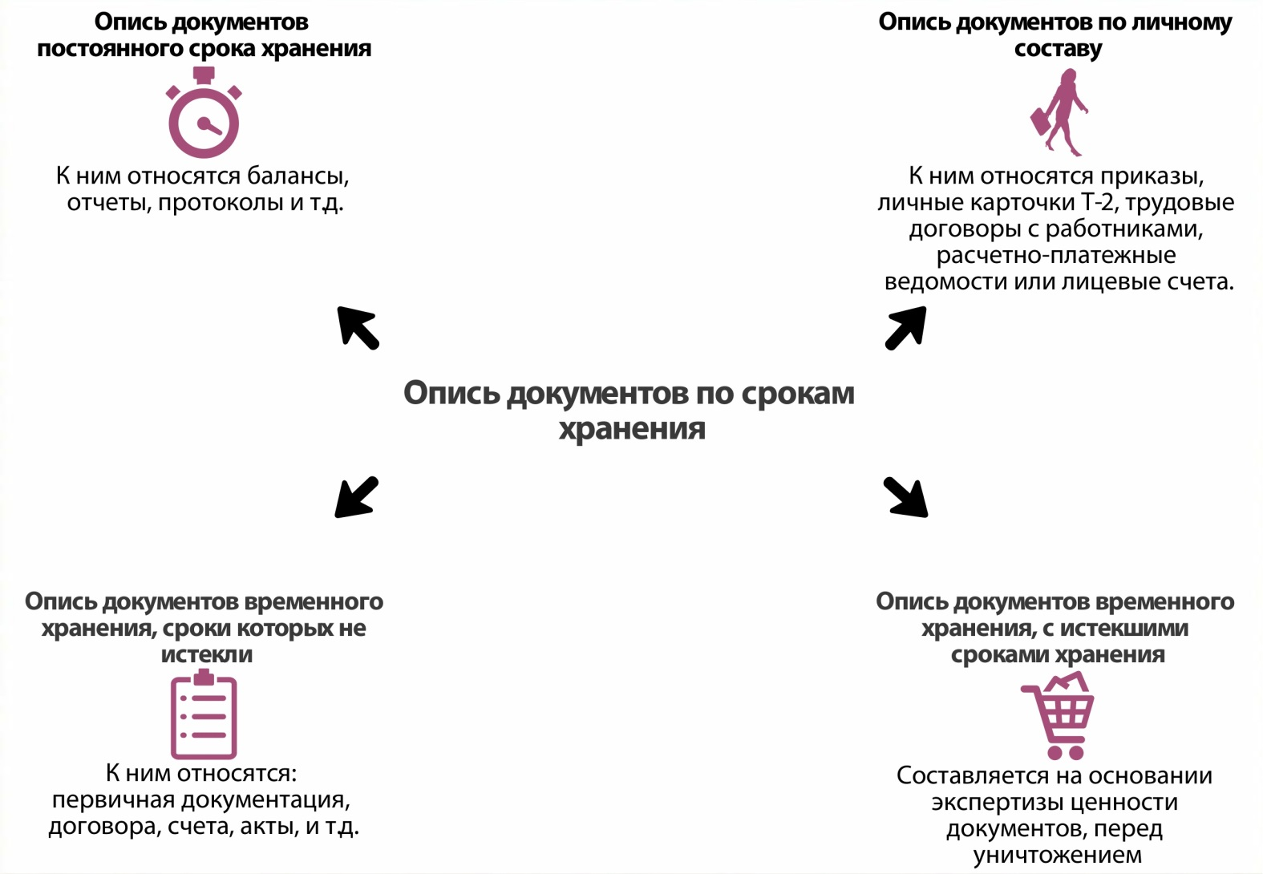
Опись документов

Slide 6
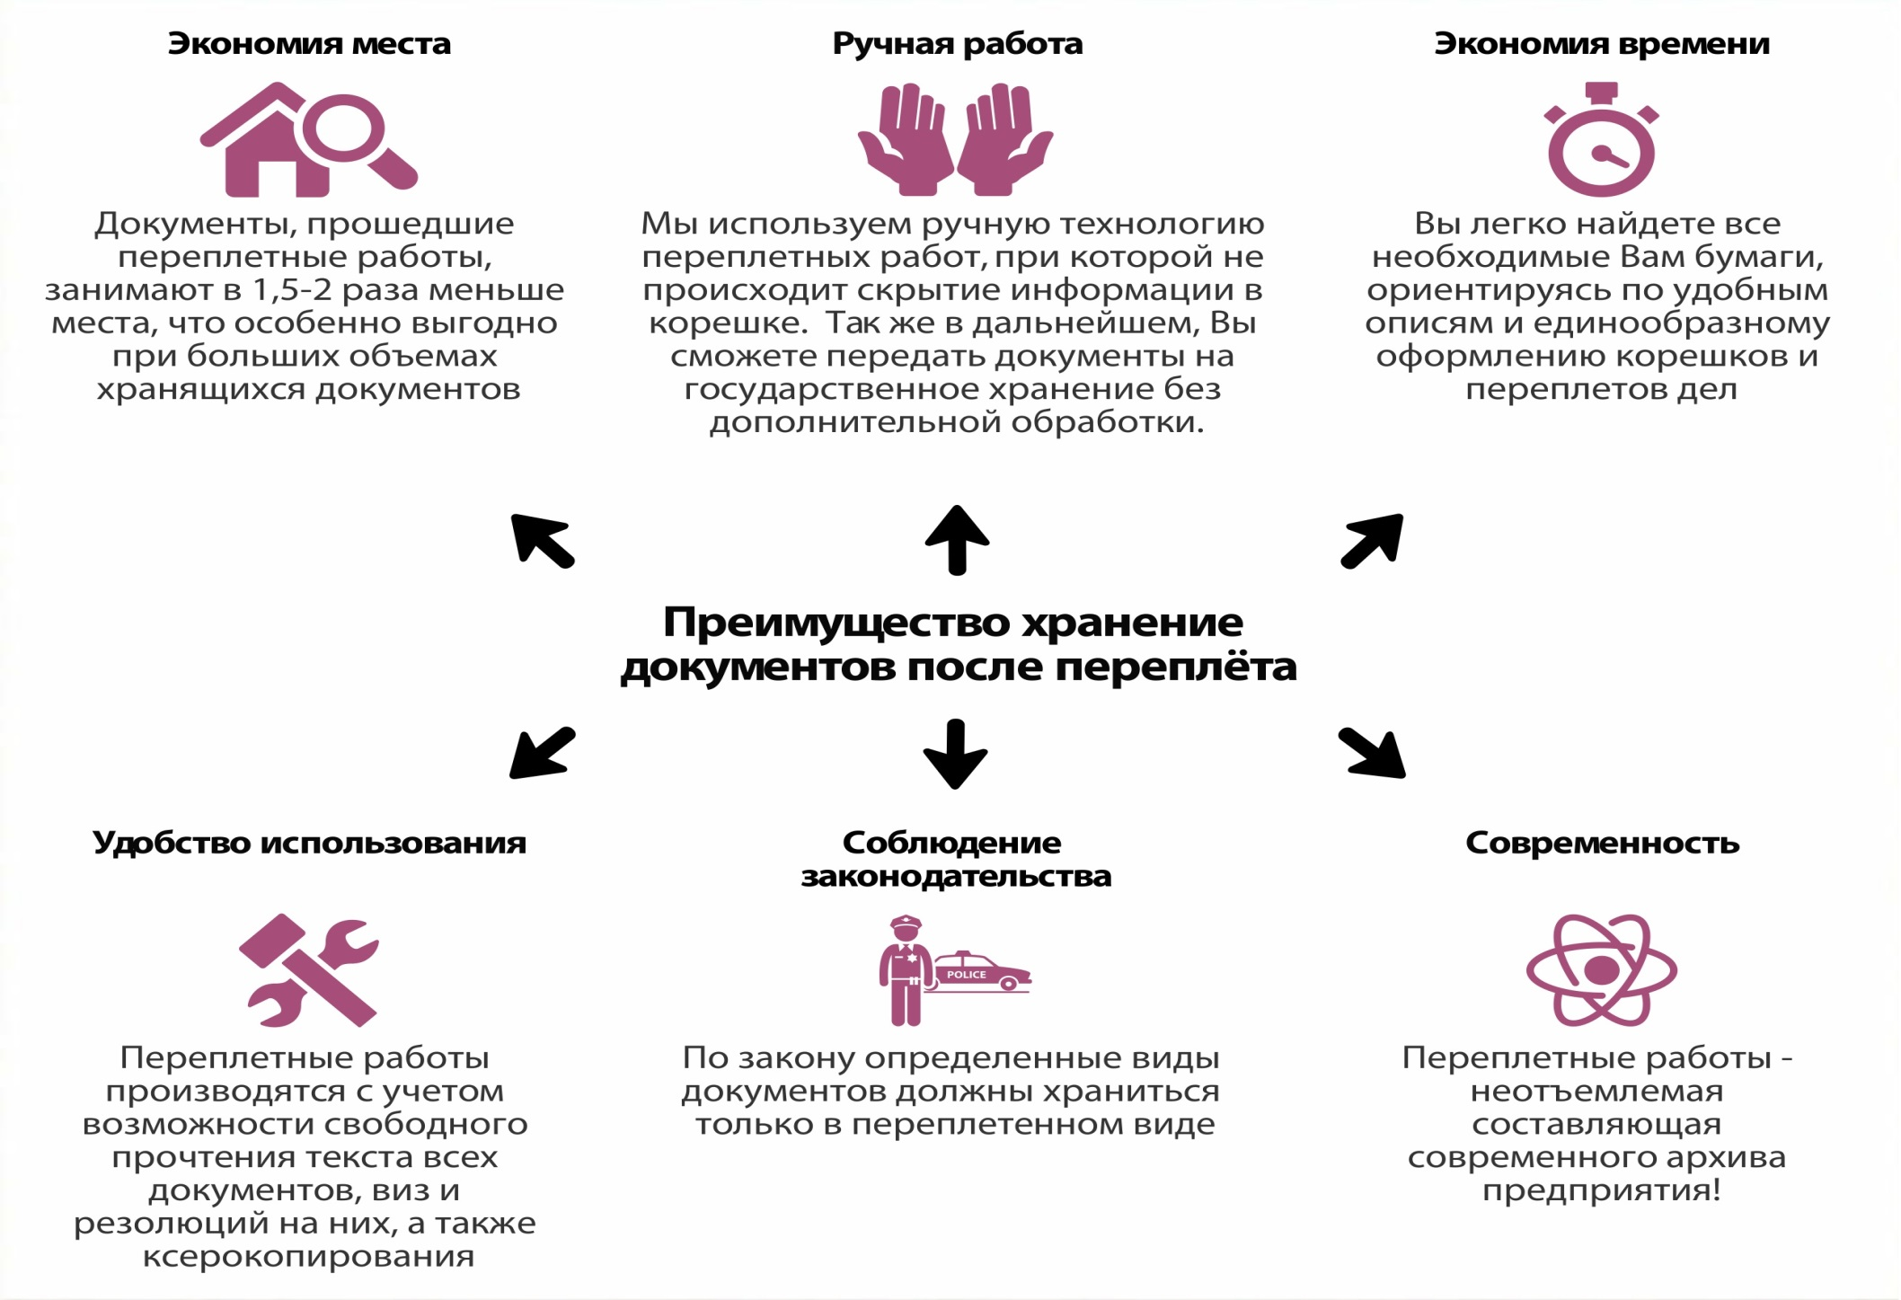
Архивно-переплётные работы

Slide 7
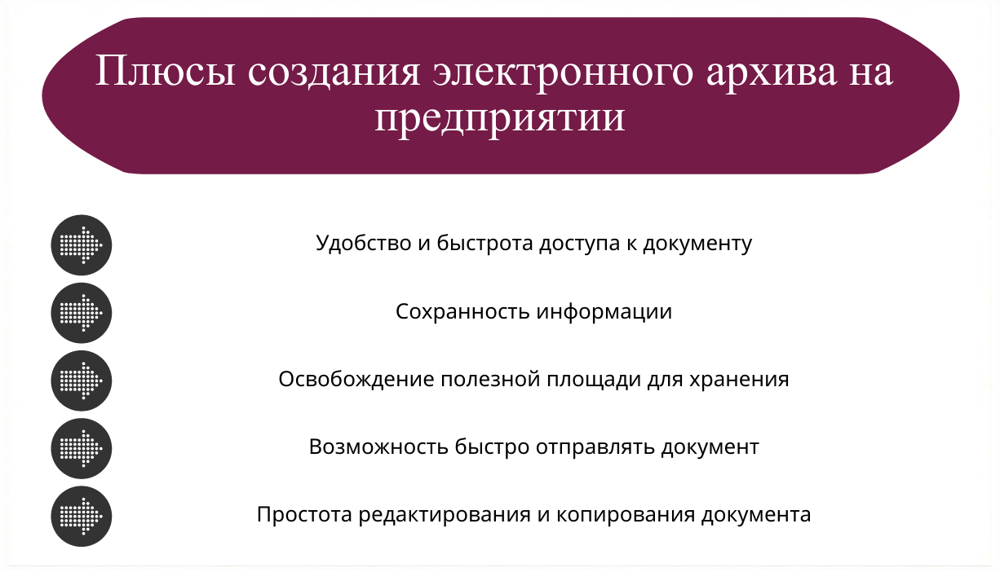
Организация электронного архива

Slide 8
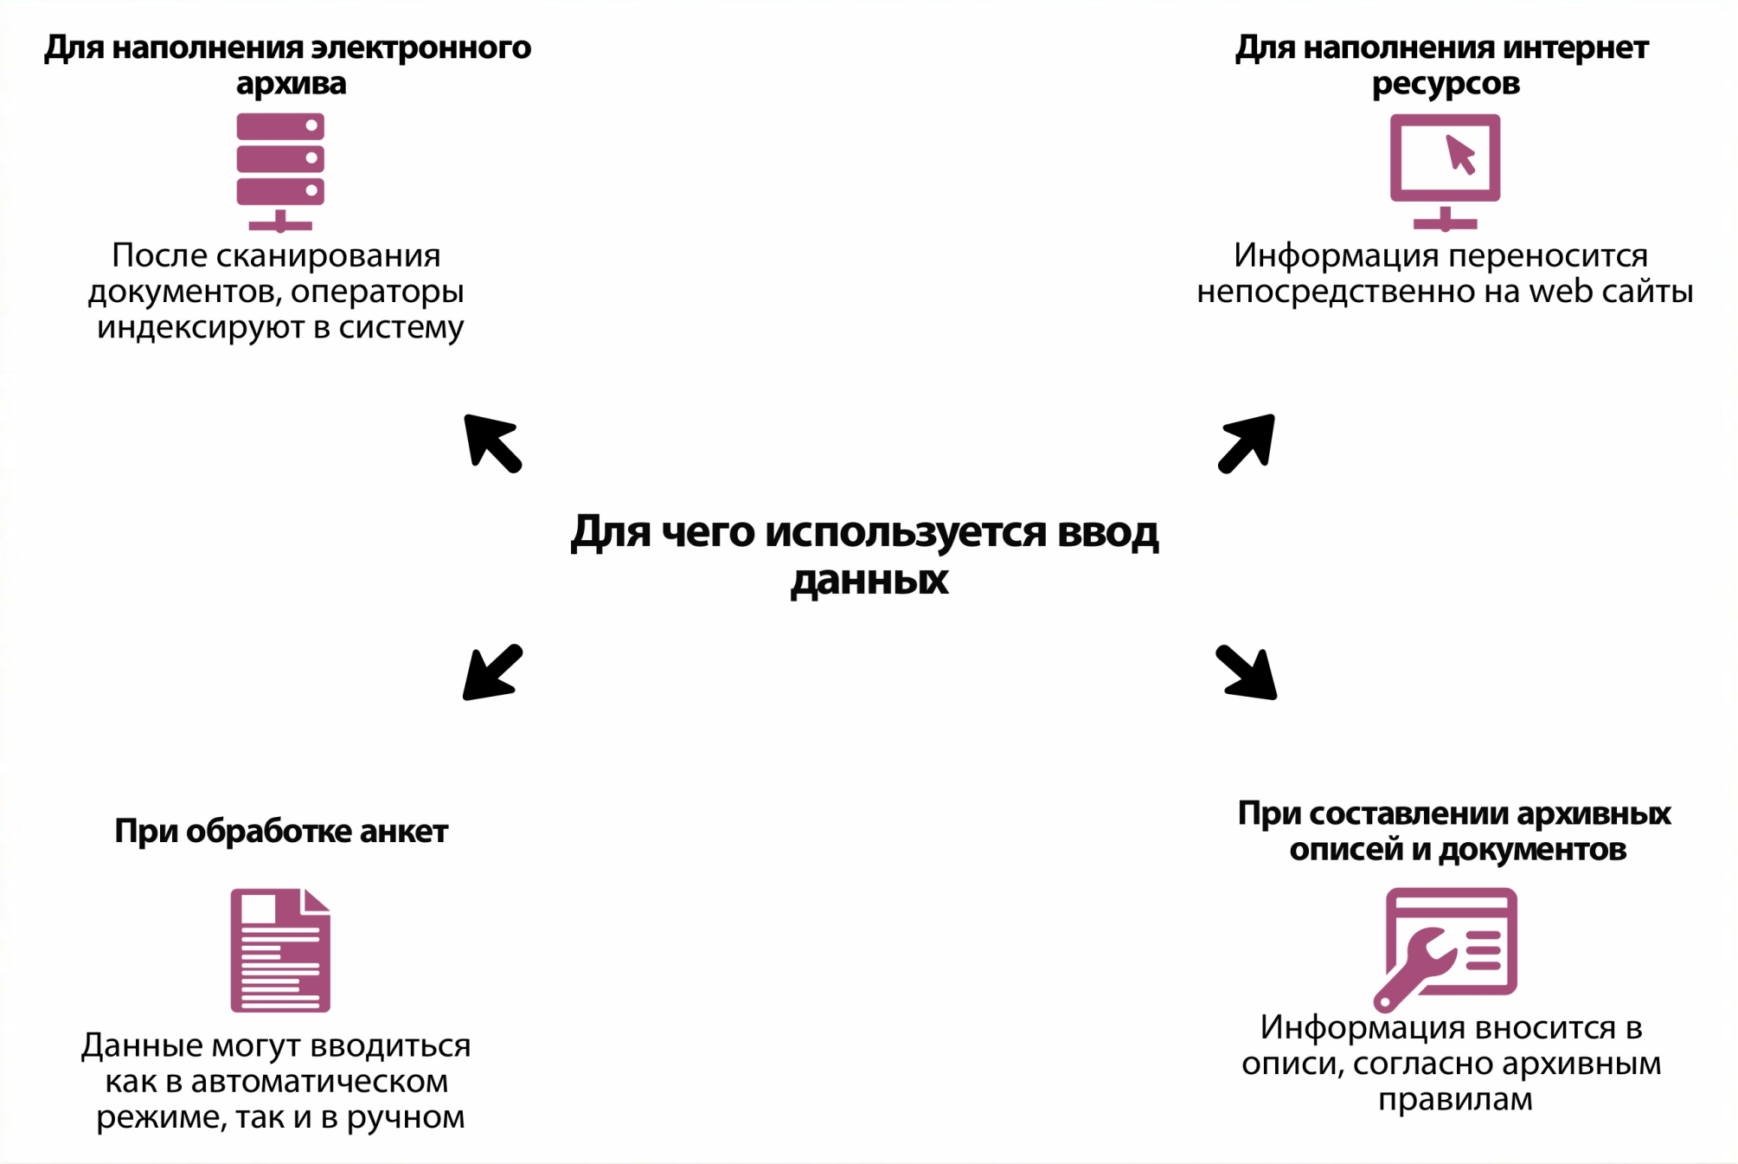
Ввод данных

Slide 9
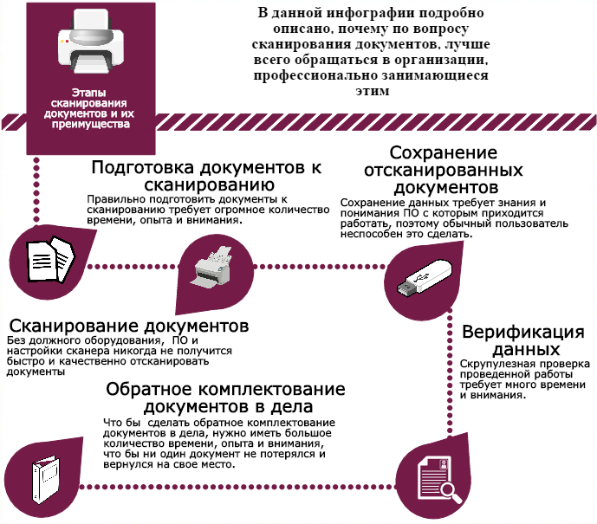
Сканирование документов

Slide 10
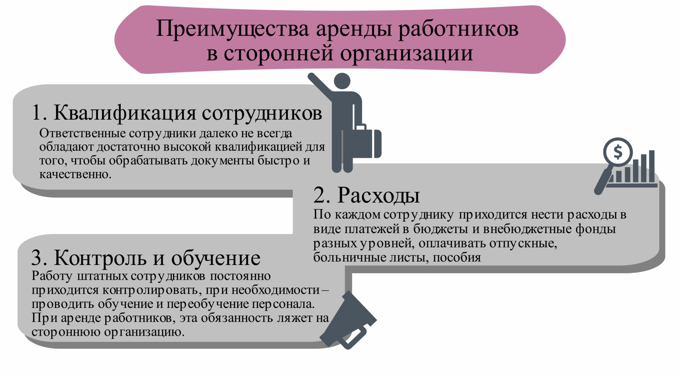
Аренда работников

Slide 11
Принтер Konica Minolta bizhub PRESS C1070P
В связи с подготовкой большого количества материалов для проведения заседаний Экспертного (минимум 2 раза в месяц) и Наблюдательного (минимум 1 раз в квартал) советов Фонда, а также другой печатной продукции (отчетов, каталогов), используемой в работе Фонда была произведена закупка профессионального оборудования для осуществления печати и брошюрования документов на базе оборудования компании Minolta.

Slide 12
Основными преимуществами профессионального оборудования являются:
качество печати;
независимость качества от объемов печати;
скорость печати;
широкий диапазон используемых материалов, в том числе бумаги разной плотности;
возможность настройки под требуемый материал;
профессиональный контроллер, обладающий множеством преимуществ и возможностей, таких как настраиваемая обработка цвета, точная отработка сложных работ, работа с Postscript и PDF, персонализация печати, отработка смесевых цветов;
управление машиной удаленно через удаленную панель;
больший запас бумаги в лотках;
возможность самостоятельной быстрой корректировки документов (материалов) непосредственно перед печатью.

Slide 13
Использование в работе профессионального оборудования позволило существенно сократить затраты времени на печать и брошюрование документов, а также финансовые затраты Фонда.
В приведенной таблице указано сравнение стоимости одного отпечатка и скорости формирования сброшюрованных материалов при использовании имеющихся в настоящее время принтера HP4525 и термоброшюровщика Unibinder 8.2 с оборудованием на базе Minolta серии 1070.
Параметры | НР 4525, | Minolta 1070,
Стоимость черно-белой печати А4 | 1.50 руб./стр. | 0.90 руб./стр.
Стоимость цветной печати А4 | 5.58 руб./стр. | 2.20 руб./стр.
Скорость формирования сборник (160 стр.) | 5.16 мин. (печать) + 3 мин. (сшивка, без учета времени на самостоятельное ручное выравнивание листов) | 2.25 (печать) + 0.48 мин. мин. автоматическая брошюровка и подрезка края

Slide 14
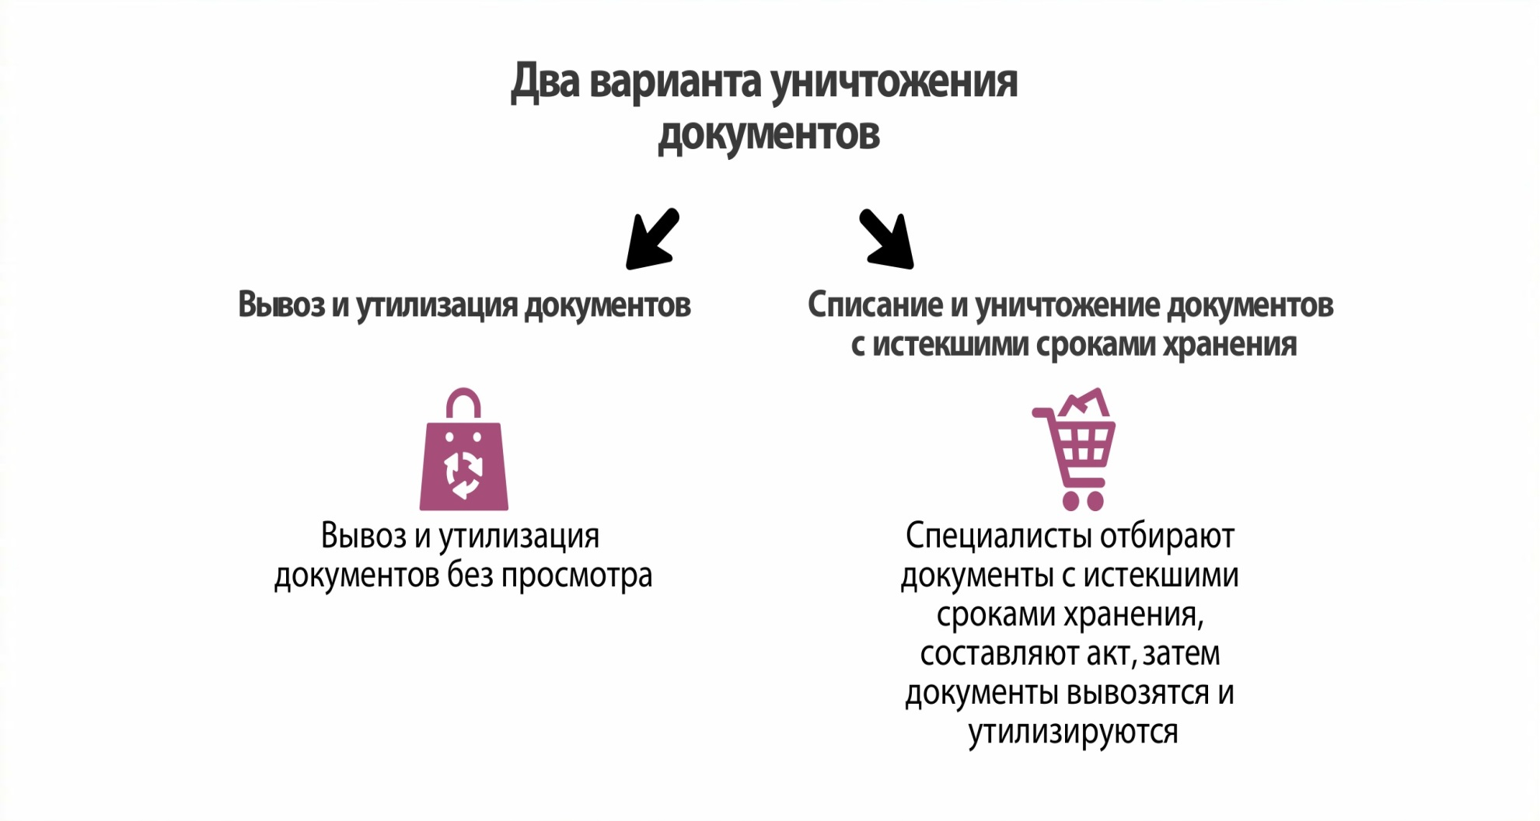
Вывоз и уничтожение документов

Slide 15
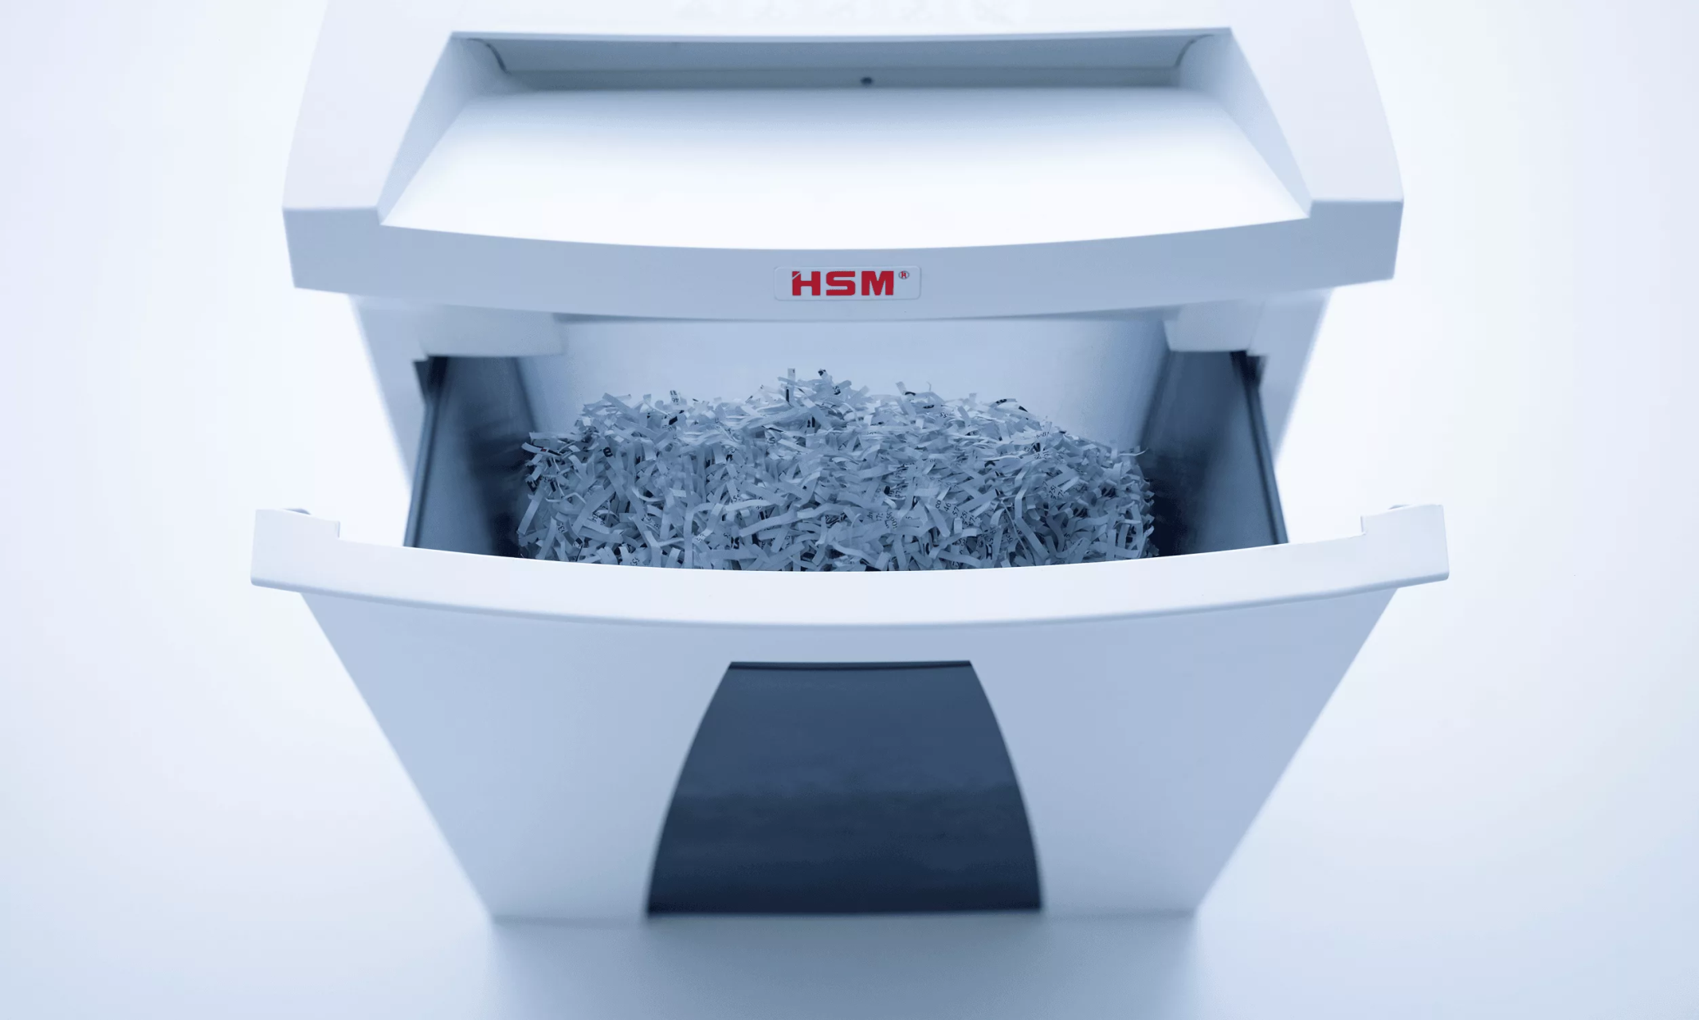
Уничтожитель HSM Classic 450,2 (3,9 x 40)

Slide 16
Немецкая компания HSM считается одним из мировых лидеров по производству шредеров и продукция этого бренда считается эталоном качества. Шредеры этого бренда имеют очень высокий рейтинг.
Для обеспечения информационной безопасности в условиях работы Фонда необходима специальная категория уничтожителей: архивный шредер, рассчитанный на коллективное использование. Такая техника более производительная и скоростная, чем оборудование персонального типа, и имеет уровень секретности не выше 3. Модель HSM 450.2 (3,9x40) оснащена мощными ножами лазерной заточки, а потому не требует очистки бумаг от скрепок и степлерных скоб, способна выполнять уничтожение CD/DVD дисков, FLOPPY дисков, USB – флэш карт.

Slide 17
При выборе шредера для Фонда, в связи с тем, что необходимо уничтожать большое количество документов, которые поступают от Заявителей, а также документы по оценке финансовой экспертизы проектов, являющихся конфиденциальной информацией, обязательными характеристиками являлись:
Уровень секретности – этот параметр зависит от размера элементов, остающихся после уничтожения документации; так, если модель со степенью секретности 1-2 оставляет полосы шириной 12-2 мм, в принципе поддающиеся восстановлению на специальном оборудовании, то бумаги, уничтоженные архивным шредером секретности 3, не восстановит самая современная лаборатория.
Мощность резки – определяется максимальным количеством листов при одной загрузке и может варьироваться от 5-6 до 13-15 и более листов.
Объем корзины – чем он больше, тем реже приходится выполнять промежуточную очистку техники даже при интенсивном уничтожении бумаг.

Slide 18



